Slide 1
5. prezentace Postoje. Konformita.
23. 3. 2021
Sociální psychologie pro pedagogy
Katedra pedagogiky, Pedagogická fakulta UK
PhDr. Lenka Kollerová, Ph.D
lenka.kollerova@pedf.cuni.cz

Slide 2
Když člověk záměrně poškodí pověst kolegy/kolegyně u vedoucího, aby získal nějakou výhodu, jaký toto chování bude mít asi vliv na jeho vnitřní postoj (vztah) ke kolegovi/kolegyni? Zůstane postoj stejný, zhorší se, nebo zlepší se?

Slide 3
K tématu minulé hodiny: Kognitivní disonance pomáhá vysvětlit změnu postojů po negativním chování.
Teorie kognitivní disonance pomáhá vysvětlit nejen to, proč si člověk více cení věcí či lidí, kterým věnuje čas (např. studijní obor), které si vybral (např. životní partner) či ke kterým se chová dobře (např. člověka, kterému půjčil něco hodnotného), ale i to ...
.... proč si člověk méně cení věci či lidí, kterým nevěnuje čas, které si nevybral či ke kterým se chová špatně, např. jim ubližuje.

Slide 4
Kognitivní disonance a ospravedlňování agrese
PARADOX:
Téměř všechny (min. 90 %) děti v obecné rovině odsuzují šikanování, ale v konkrétních případech, které zažívají, už si nejsou tak jisti a často uvádějí důvody, které šikanu ospravedlňují.
OSPRAVEDLŇOVÁNÍ AGRESE SNIŽUJE NEPŘÍJEMNÉ POCITY:
Obzvláště děti, které se šikany, dopouštějí, mají spoustu „dobrých důvodů“ pro své činy a nejedná se obvykle o účelové lži, ale spíše o jakési zkreslené vnímání reality, které jim umožňuje šikanovat a necítit se přitom špatně (vyhnout se kognitivní disonanci).

Slide 5
Př. Ospravedlňování snižuje rozpory
Chování:
Představte si, že dvanáctiletý Marek se často vysmívá svému spolužákovi Lukášovi a nadává mu. Také přesvědčil část třídy, aby se s Lukášem nebavila. Svědomí ho netrápí.
Postoj:
Marek věří, že lidem neubližuje, a myslí si, že lidé se k sobě mají chovat fér.
???
Co si možná Marek myslí, co mu umožňuje takto se chovat
a nepociťovat přitom nepříjemné pocity (kognitivní disonanci)?

Slide 6
Př. Dehumanizace a obviňování oběti jako typické formy ospravedlňování agrese
Možná si Marek myslí:
„Vztahy ve třídě máme dobré, ale Lukáš je dement, hrozně provokuje.“
Když Marek Lukáše nálepkuje nadávkou, co si pak myslí o podobnosti mezi Lukášem a sebou, resp. Lukášem a ostatními dětmi, které nevidí jako „dementy“?
Když Marek vnímá Lukášovo chování jako provokace, co si pak myslí o své odpovědnosti za své činy (agresi vůči Lukášovi)?

Slide 7
Př. Jak může učitel snižovat ospravedlňování agrese (tzv. morální vyvazování)
Učitel ...
a tím snižuje riziko, že děti budou považovat šikanu za něco, ...
… nazývá věci pravými jmény,
… vede děti k zodpovědnosti za vlastní činy, včetně agrese,
… ukazuje negativní dopad agrese,
… vede děti k tomu, že za agresi nejde vinit její oběť a k tomu, že všichni si zaslouží respekt a slušné zacházení,
....co vlastně šikana není, co je v pořádku (např. , či něco, co má vyšší smysl (např. obranu kamarádů).
..., za co nemohou ti, kteří šikanují, ale někdo jiný (rodiče, učitel, širší skupina).
... co nemá negativní důsledky pro oběť nebo jen malý.
... co si oběť zaslouží, protože se chová hrozně, nebo není člověkem jako ostatní.
Více můžete najít v knize P. Janošové a kol. (2016). Psychologie školní šikany. Grada.

Slide 8
SP jako věda o postojích
POSTOJ chápeme jako nastavení (příznivou či nepříznivou hodnotící reakci) ve vztahu k něčemu či někomu (nějakému předmětu).
Př.: negativní postoj ke kávě, neutrální postoj k Francouzům, pozitivní postoj k sousedovi ... či POZITIVNÍ postoj k inkluzi, který může vypadat takto:
chování: Sklon začleňovat děti ve výuce.
emoce: Dobrý pocit z inkluzivních snah.
myšlenky: Přesvědčení, že každé dítě si zaslouží inkluzi.

Slide 9
„Protiřečil jsem si? Nu což, pak jsem si protiřečil. (Mám v sobě davy.)“ Walt Whitman, Zpěv o mně, 1885
Převzato z D. Myers (2016): Sociální psychologie, Brno, Edika, s. 113

Slide 10
(Ne)konzistence různých složek postoje
Každý postoj má nějaký předmět (např. inkluzivní vzdělávání) a vícero složek, které spolu mohou a nemusejí být v souladu.
1. Kognitivní složka (myšlenky vztahující se k předmětu postoje)
Např. Učitel věří, že inkluzivní vzdělávání žáků s SVP je potřebné a dobré.
2. Emoční složka (emoce vztahující se k předmětu postoje)
Např. V učitelovi vyvolává úzkost a pocity bezmoci, že nepociťuje dostatek času, kompetencí a podpory pro individualizovanou péči o žáka s SVP během hodiny.
3. Behaviorální složka (chování k předmětu postoje)
Např. Učitel během hodiny věnuje minimální úsilí o individuální zadávání úkolů žákovi s SVP.

Slide 11
Př. Podpora okolí může učitelům pomoci promítnout pozitivní kognitivní postoje k inkluzi na úroveň chování.
vztahy mezi učiteli
kapacita učitele řešit profesní úkoly (např. individuální přístup k žákovi s SVP)
psychika a chování žáka
Otázka studentů:
Vliv meziučitelských vztahů na psychiku žáka a jeho působení ve škole?
Odpověď:
Pozitivní či negativní vztahy mezi učiteli výrazně přispívají ke ZDROJŮM a NÁROKŮM, které musí učitel zvládat. Rozumný ředitel podporuje zejména pozitivní a podpůrnou atmosféru a otevřenou komunikaci mezi učiteli ve škole. Snižuje tak nároky kladené na učitele (např. Učitel nemusí řešit, že ho bude někdo srážet, když sdílí své pochyby.) a zvyšuje zdroje, které má učitel k dispozici (např. Učitel se může s kolegy poradit, postěžovat si, sdílet zážitky, materiály i výukové strategie).

Slide 12
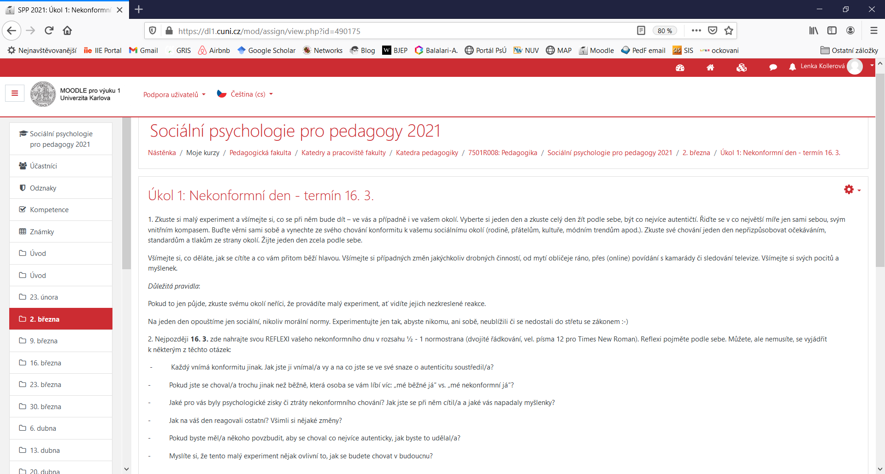

Slide 13
Vybraná témata REFLEXE nekonformního dne
Důležité oblasti, kde vnímáte tlak na konformní chování.
Vzhled; komunikace (např. chaty – odpovídat/být pozitivní) s vrstevníky; povinnosti; vycházení vstříc žádostem; čas trávený svými zájmy vs. tím, co se čeká.
Co konkrétně nekonformita přináší.
Menší konformita často znamená dát do popředí sám sebe, své cíle, zájmy a potřeby, např. více odpočívat, říkat NE na žádosti, být upřímný, uvolněný, nehlídat se tolik, nedělat si hlavu s tím, jak nás druží přijmou, být více sám sebou.

Slide 14
Vybraná témata REFLEXE nekonformního dne
Př. pozitivních pocitů z nekonformity
Př. negativních pocitů z nekonformity
Radost z udělání si času pro sebe, z péče o sebe.
Údiv nad vlastní autenticitou (např. upřímností) a pozitivním přijetím okolí.
Uvolněnost v komunikaci s druhými.
Důvěra ve vlastní pocity a potřeby.
Dobrý pocit z toho, že odmítnout něčí žádost není tak těžké, jak by se mohlo zdát.
Špatný pocit z možného zanedbání povinností.
Výčitky vůči druhým, kterým člověk méně pomůže, nevyhoví, neodpoví (Člověk má být fér a nikoho neranit.)
Nejistota týkající se vlastní sociální role. (Chci být dobrou dcerou a pečovat o domácnost k tomu patří.)
Špatný pocit z tajení něčeho (experimentu) před blízkými.

Slide 15
Vybraná témata REFLEXE nekonformního dne
Konformita je otázkou míry. Neznamená to jenom nezdravou snahu přizpůsobit se konvenci, aby člověk zapadl, ale i normální přizpůsobování se „rozumným“ požadavkům.
VNITŘNÍ motivy - Člověk může být s řadou sociálních norem v souladu, brát je za své vnitřní a chtít je dodržovat (např. vyhovět žádosti někoho z rodiny). Hranice jsou nejasné. („Dělám to kvůli tomu, že chci, nebo kvůli tomu, že chci zapadnout?“)
MORÁLNÍ motivy - Člověku záleží na férovosti a druhých lidech a na jejich pocitech. Některé sociální normy mají tento rozměr a jejich překračování vyvolává pocity viny/studu/nepříjemnosti (např. nedat člověku, který vám doveze dýško, je velmi nepříjemné, zřejmě z těchto důvodů.)

Slide 16
Vybraná témata reflexe nekonformního dne
Míra vlastního sklonu ke konformitě výrazně závisí na kontextu.
S některými lidmi je člověk snáze „sám sebou“, někteří lidí člověk snáze berou „takového, jaký je“. To ukazuje na dobrý vztah.

Slide 17
Konformita
Solomon Asch
(50.- 60. léta)
Jednoduchá otázka: Která z čar napravo je podobně dlouhá jako čára vlevo?
Účastníkem výzkumu byl jen 1 člověk. Ostatní jen hráli svou předem danou roli, tj. v určitých momentech odpovídali všichni nesprávně, ale jednotně, aby vytvořili tlak na pozorovaného člověka. Vyjádří svůj názor, nebo podlehne skupinovému tlaku?
V kolika % případů byste odhadovali, že účastník výzkumu řekne očividně nesprávnou odpověď pod tlakem skupiny?

Slide 18
Pusťte si krátké (4:10) video, které ukazuje klasický experiment s konformitou. https://www.youtube.com/watch?v=TYIh4MkcfJA

Slide 19
Lidé často podléhají tlaku skupiny.
Experimenty, které provedl Solomon Asch, dokládají, že člověk je relativně často konformní k (očividně) nesprávným většinovým názorům skupiny, pokud vyjadřuje své názory před skupinou.
Někdy je důvodem, že se opravdu nechá většinou přesvědčit (zblbnout), ale typickým motivem jen snaha souznít a nelišit se.
V jednom z hlavních experimentů, lidé v 37 % případů řekli očividně nesprávnou odpověď pod tlakem skupiny. Ale často na nich byl vidět zmatek či nespokojenost.

Slide 20
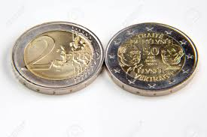
Na druhou stranu ale ... lidé většinou konformitě k nesprávnému názorům úspěšně vzdorují!
Důležité je interpretovat experimenty vyváženě, nejen jako doklad překvapivě vysoké konformity, ale i jako doklad možná také překvapivé schopnosti vzepřít se nesprávnému názoru skupiny.
V 63 % případů pokusné osoby říkaly pravdu, přestože byly pod velkým tlakem skupiny na nesprávnou odpověď.

Slide 21
Schopnost vzdorovat konformitě je vyšší v kulturách, které si cení svobody a rozmanitosti.
Kultura a výchova mohou podporovat pozitivní postoj k jedinečnosti, samostatnému uvažování a svobodnému vyjadřování názorů bez ohledu na většinové názory skupin.
V tomto směru je typickým příkladem Francie, kde tradiční experimenty s konformitou a poslušností opakovaně dokládají větší schopnost jedinců nepřizpůsobovat se názorům a chování většiny či autorit.

Slide 22
Vyšší konformita vyšší vliv sociálních norem
Lidé obvykle vyhledávají sociální ODMĚNY (úsměv, pochvalu, souhlas, přijetí, popularitu) a vyhýbají je sociálním TRESTŮM (kritika, odmítnutí, neobliba), mají proto sklon být konformní ke skupinovým normám.
Člověk se ale cítí být členem mnoha různých skupin (rodina, parta....) a jejich normy mohou být v rozporu!
Rozhoduje, která skupina je aktuálně důležitější pro identitu jedince (např. být dobře přijat vrstevníky může být pro dospívajícího důležitější než být dobře přijat příbuznými) a také, která skupina je relevantnější v dané situaci (např. na rodinné oslavě se dospívající přesto může chovat zcela konformně k rodinným normám).

Slide 23
K čemu je určitá míra konformity dobrá?
Pro skupiny
Pro jedince
Tendence přizpůsobovat se skupinovým normám (konformita) usnadňuje fungování skupin.
Konformita také skupiny tmelí, podporuje v členem skupiny pocit podobnosti a sounáležitostí.
- Sociální normy mají často morální rozměř (např., pomáhat druhým) či jiný pozitivní rozměr (např., být aktivní v péči o své zdraví), a mají tak díky konformitě pozitivní vliv na vývoj postojů člověka.

Slide 24
Kdy může konformita škodit?
Skupinám
Jedinci
- Přílišná konformita zavede někdy skupiny k přijetí špatných rozhodnutí, přeceňování vlastní moci podceňování rizik. Budeme probírat tzv. skupinové myšlení.
- Sociální normy mají někdy či v některých skupinách nemorální rozměř (např., nadávat druhým) či jiný negativní rozměr (např., sebepoškozovat se či pít alkohol), a mají tak díky konformitě negativní vliv na vývoj postojů.

Slide 25
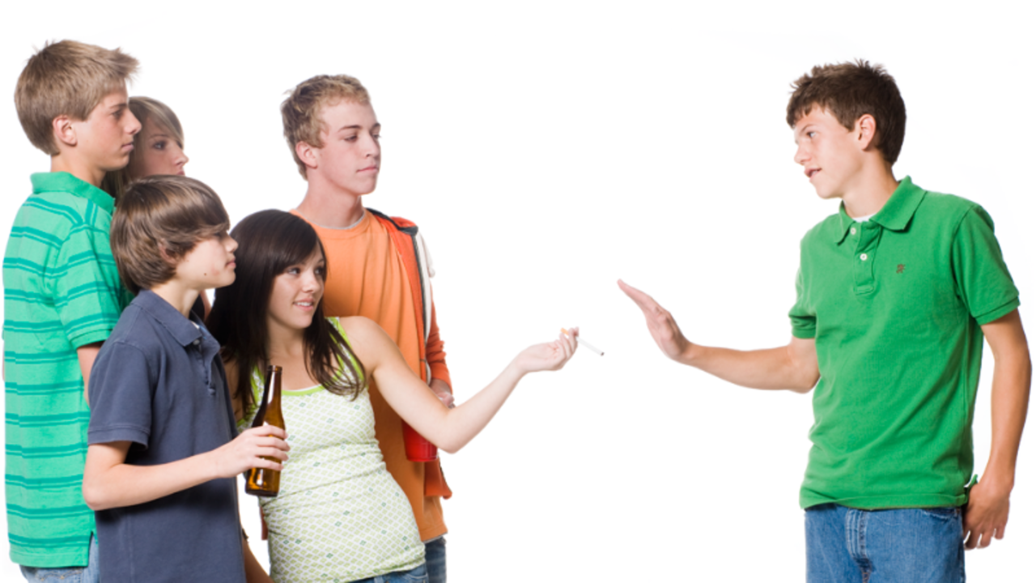
Sociální normy mohou mít pozitivní i negativní vliv.
Potřebujeme proto nejen kritickou reflexi tlaku na konformitu (např. Mohu být s kamarády sám sebou? Chci být ve skupině, která tlačí na uniformitu?),
ale i kritickou reflexi OBSAHU předkládaných norem (např. Je pro mě dobré pít alkohol? Líbí se mi to, co ode mě ostatní čekají? Jak to vidím já sám za sebe?).

Slide 26
Kdy ve vývoji vrcholí potřeba konformity?
V průběh u rané adolescence (cca 6. -7. třída).
Přijetí vrstevnickou skupinou je tomto období důležitou potřebou, protože napomáhá k získání jistoty a k utváření identity v tomto období velkých změn (sexuální dozrávání, proměny těla, zvýšený zájem o vrstevníky a přátelství, názorové osamostatňování od rodiny).
V tomto období děti více přestupují různé normy nastavené dospělými, často pod tlakem na konformitu s vrstevníky, např. první pití alkoholu, apod.

Slide 27
Př. Pozitivní vliv konformity na kognitivní či emoční složku postoje.
VYUŽITÍ V PREVENCI
Lidé se často orientují podle názoru/chování většiny. Jestliže si něco myslí, či to dělají ostatní, člověk to může považovat za hodnotnější a chtít to také (a méně se toho bát).
Např. když v jednom výzkumu v Německu informovali náhodné muže na ulici o preventivním vyšetření na rakovinu, jejich ochota nechat se vyšetřit závisela na tom, jako informaci dostali o tom, kolik % mužů v Německu už vyšetření podstoupilo.
Po informaci „podstoupilo pouhých 18 %“ bylo ochotných 18 %.
Po informaci „podstoupilo vskutku 65 %“ bylo ochotných 39 %.
??? Mají preventivní kampaně (ne)zveřejňovat nízkou součinnost lidí. Kde je hranice mezi edukací a manipulací?

Slide 28
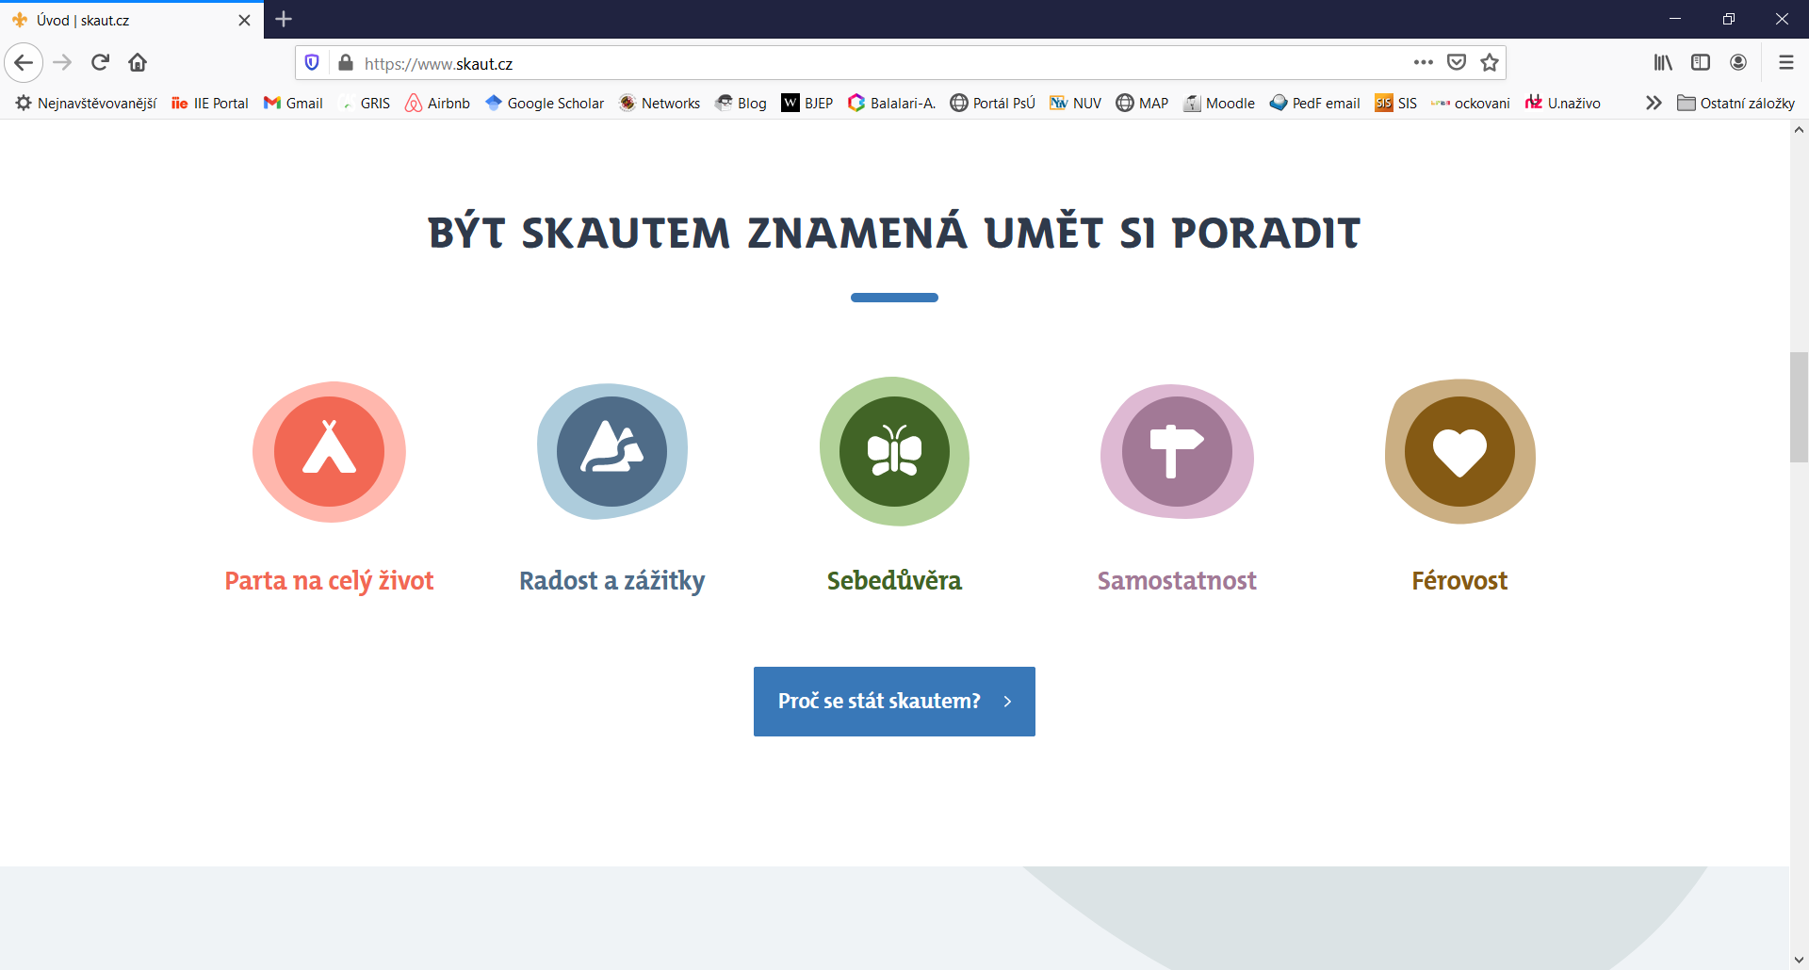

Slide 29
Př. Pozitivní vliv na behaviorální složku postoje.
Otázka studentů:
Jaký vliv má oddílová aktivita (typu Skaut) a vedoucí na dítě?
Odpověď:
Oddílové aktivity typu Skaut jsou jedinečné mimo jiné v tom, že dětem umožňují zažít pocit přijetí/začlenění do nějaké širší skupiny, která je spojena jasnými pozitivními NORMAMI, které děti aktivizují k pozitivnímu chování.
Výchovný proces pak můžeme zjednodušit takto: Dítě se zejména díky zábavě, konformitě a autoritě vedoucího přizpůsobí normám a chová se podle nich (např. začne víc pomáhat druhým) a tento zážitek pak přispívá k formování jejich vnitřních myšlenek a emocí – vnitřního postoje (např. Pomáhat mě baví. Pomáhat je potřeba. Často pomáhám a není to těžké.).

Slide 30
Co snižuje konformitu s nesprávným názorem většiny?
!ROZMANITOST názorů ve skupině
V experimentech S. Asche stačilo, když byl ve skupině 1 člověk, který vyjádří správný názor na rozdíl od většiny. Ukáže tak, že rozmanitost je v pořádku. Stává se něčím jako spojencem posilujícím odvahu ostatních vyjádřit svůj názor.
Lidé, kteří byli pozorováni, pak měli daleko větší odvahu vyjádřit svůj názor, ale nebyli si zcela vědomi toho, že jsou posíleni tím, že nejsou sami.
- Vést děti k tomu, že rozmanitost názorů je vítaná a v pořádku.

Slide 31
Co snižuje konformitu s nesprávným názorem většiny?
! Možnost vyjádřit svůj názor SOUKROMNĚ
V experimentech S. Asche konformita pozorovaných lidí výrazně klesla, pokud nemuseli svůj názor říkat před ostatními, a vystavovat se tak riziku nesouhlasu/kritiky skupiny.
- Vést děti k tomu, aby se samostatně a kriticky zamýšlely nad různými otázkami a zapisovaly si své postřehy.

Slide 32
??? Jak může např. učitel českého jazyka na střední škole podporovat v žácích rozumnou míru autenticity (vlastní názory) a konformity (pravidla při diskusi) v diskusi se studenty nad obsahem Olivera Twista?

Slide 33
Literatura:
Kapitola Sociální vliv in Myers, D.G. (2016). Sociální psychologie. Brno: Edika, s. 140-201.

